Slide 1

«Сохраним лес
от пожара»
Разработала:
Воспитатель Фроленко Светлана Михайловна
Высшая квалификационная категория
МК ДОУ Мошковский детский сад №2 «Рябинка»

Slide 2
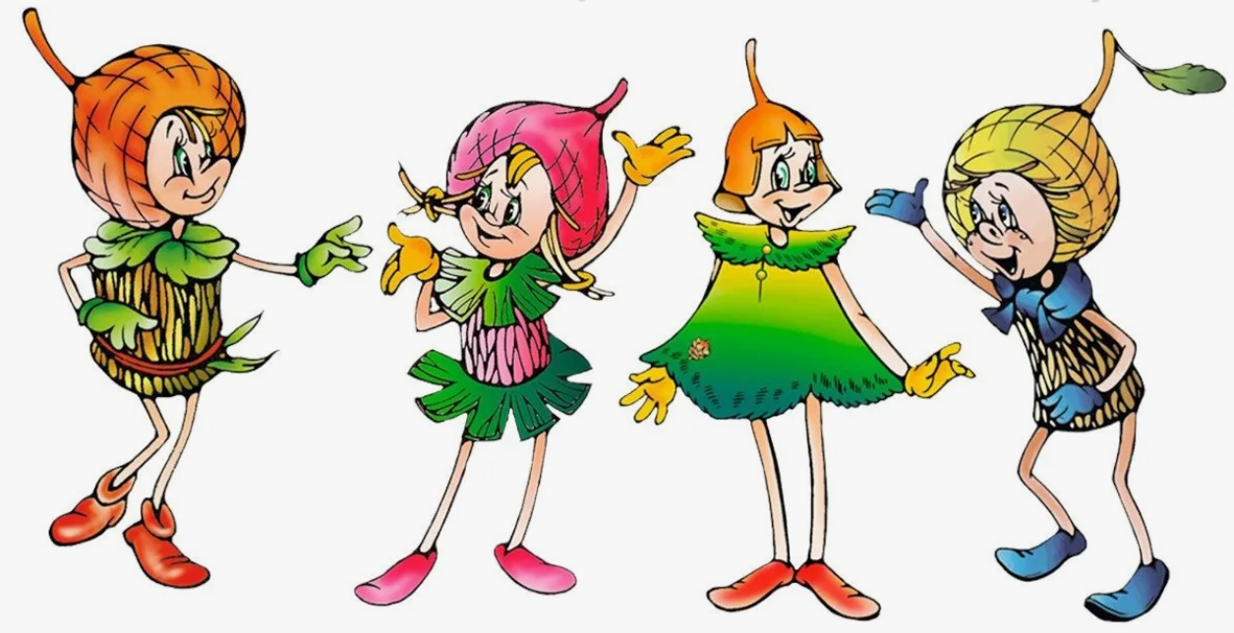
Цель: формирование у детей осознанного и ответственного отношения к выполнению требований пожарной безопасности в лесу.
Здравствуйте, ребята! Вас приветствуют добрые друзья и защитники природы – эколята!

Slide 3




Меня зовут Ёлочка. Я весёлая и общительная. Очень люблю играть и разговаривать с детьми.
Умница, самая старшая и серьёзная. Я очень люблю читать и рассказывать друзьям интересные истории (чихает).
Я - Шалун, люблю весёлые игры. А еще мне всегда хочется узнать что-нибудь новое и интересное (чихает).
Я- Тихоня. Назвали меня так, потому что я тихий, скромный и стеснительный. А еще я очень люблю цветы (чихает).

Slide 4
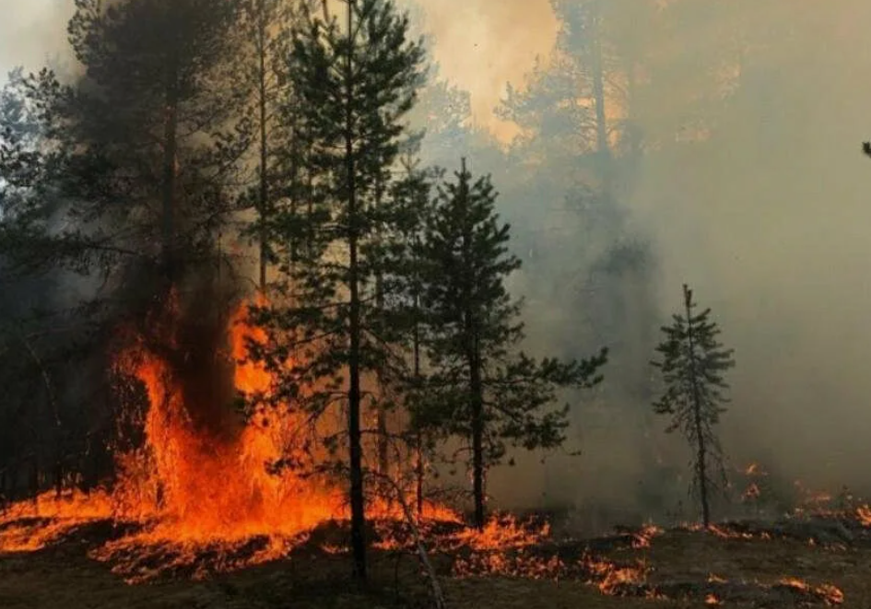
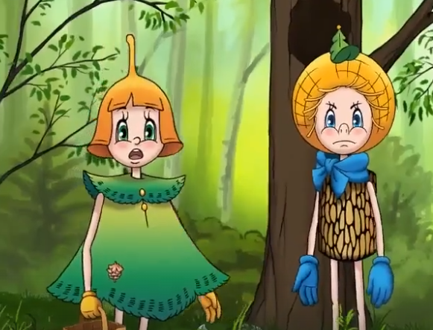
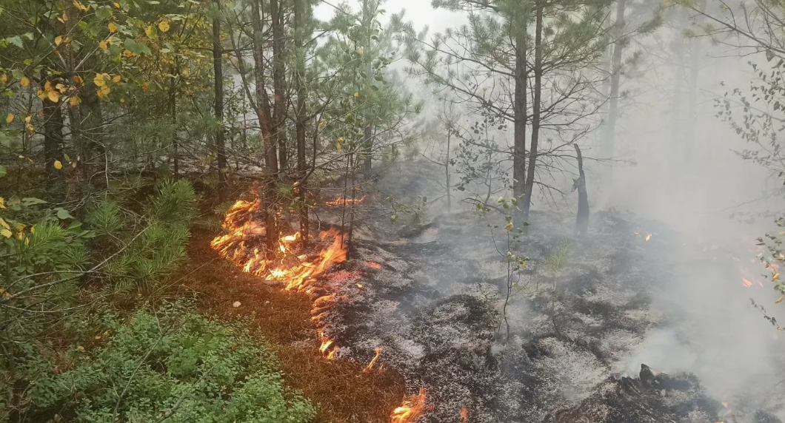
Дорогие мои друзья, что с вами случилось? Вы чихаете, потому что простыли?
Нет, мы не простыли, просто у нас аллергия. Вокруг много дыма и копоти

Slide 5
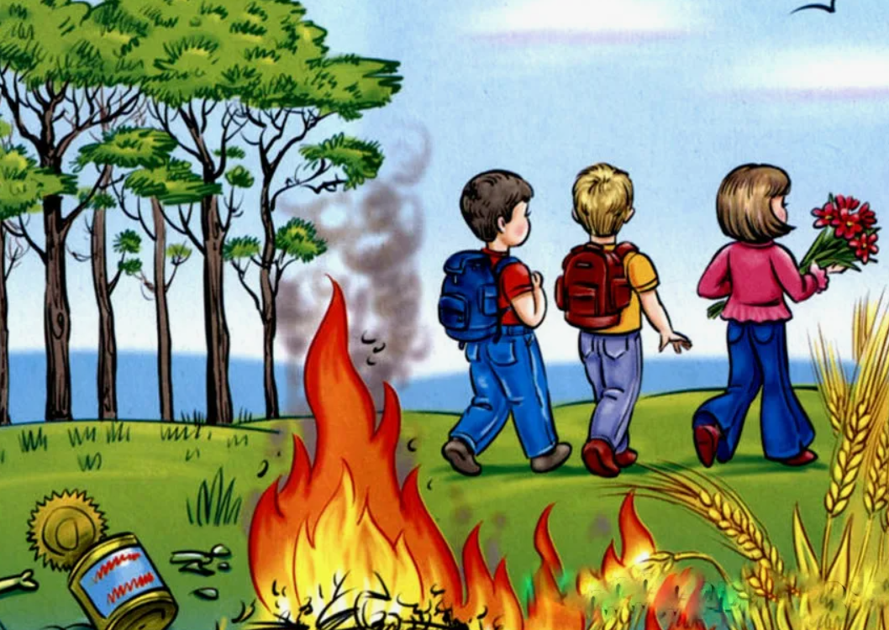
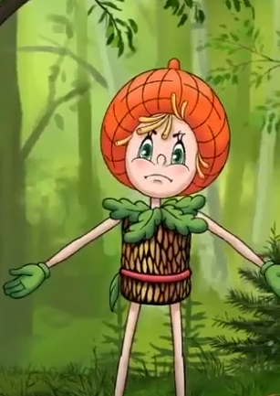
Да, да, это все от пожара, который в лесу. Кто-то после отдыха не потушил за собой костер.

Slide 6
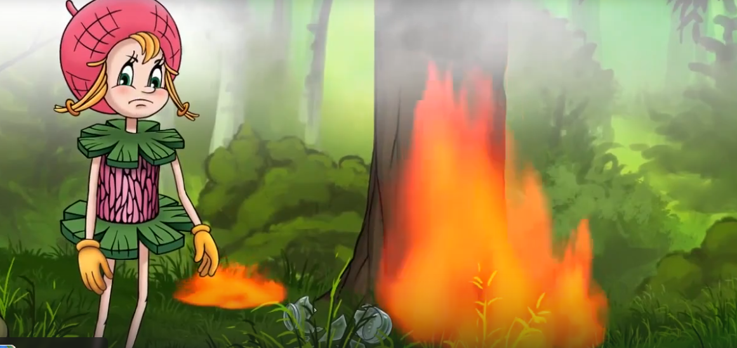
Так что же мы ничего не делаем! Нужно ведь спасать лес.

Slide 7
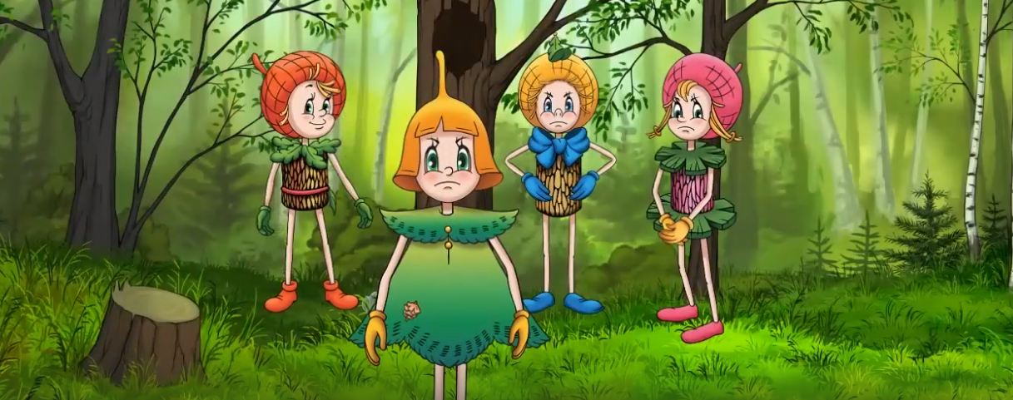
Ребята давайте подумаем как же можно спасти лес

Slide 8
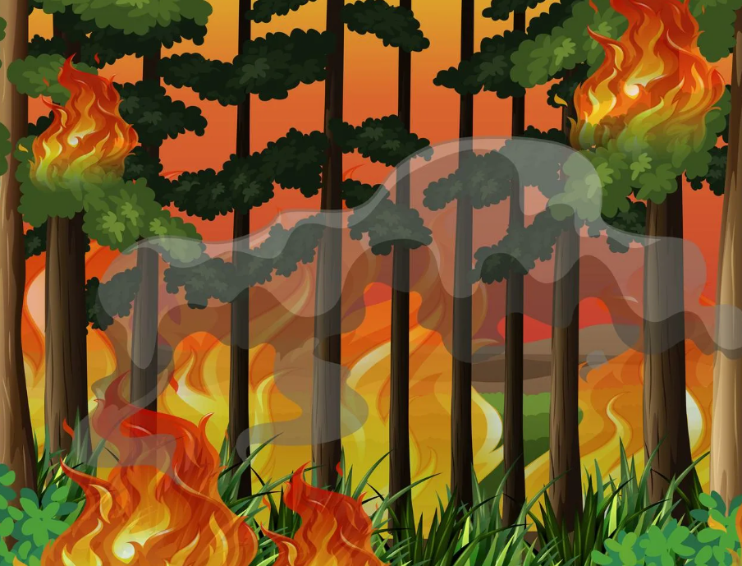
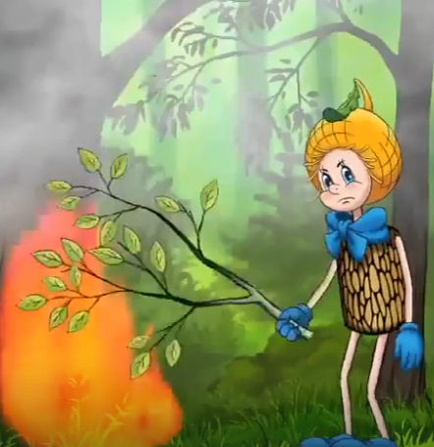
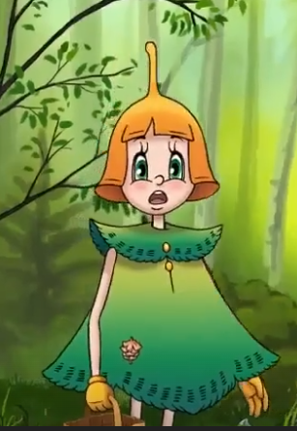

В случае обнаружения пожара надо позвонить 101 или 112, сообщить точный адрес пожара и свою фамилию. Небольшой пожар в лесу можно потушить своими силами. Для этого достаточно пучка веток лиственных пород. Ими надо наносить скользящие удары по кромке огня сбоку в сторону очага пожара, как бы сметая горящие материалы.

Slide 9
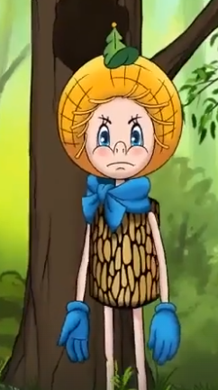
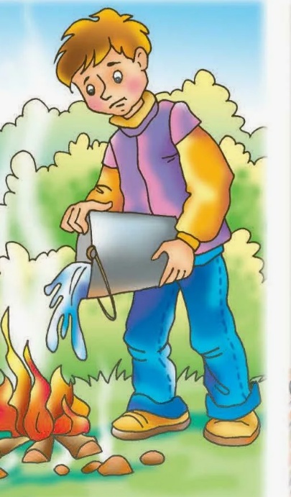
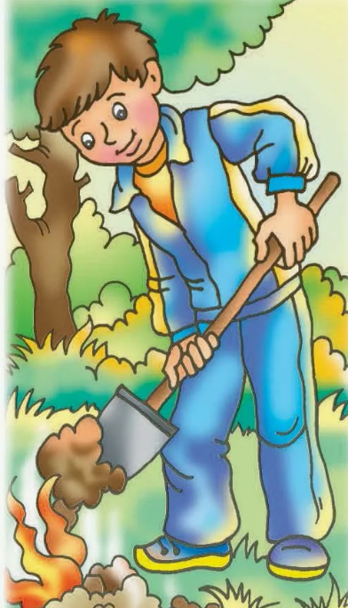
Пламя заливают водой, засыпают землей и песком, вокруг горящих участков леса роют канавы, чтобы огонь не перекинулся на соседние деревья

Slide 10
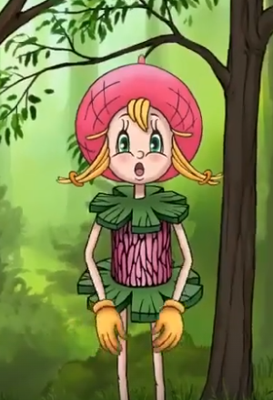
В лесу отдохнув, уходить не спеши, прежде надежно костер затуши! Землею засыпь, водою залей, чтоб не осталось горящих углей.

Slide 11
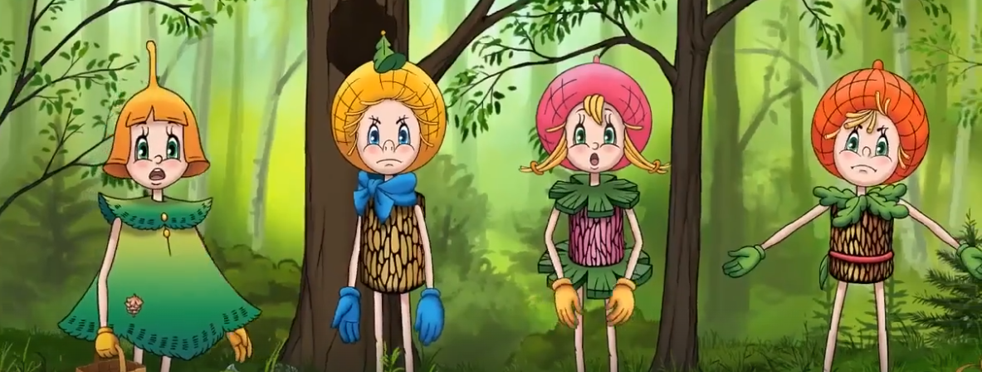
Не разжигай костер в лесу без взрослых. Без взрослых с огнем развлекаться опасно закончится может забава ужасно. В лесу очень сухо бывает порой, костер обернется серьезной бедой! Представьте, что пламя легко разгорится, начнет полыхать, разбегаться искриться. Его потушить невозможно тогда…Пожары лесные большая беда!

Slide 12


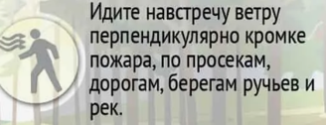

Slide 13


Slide 14
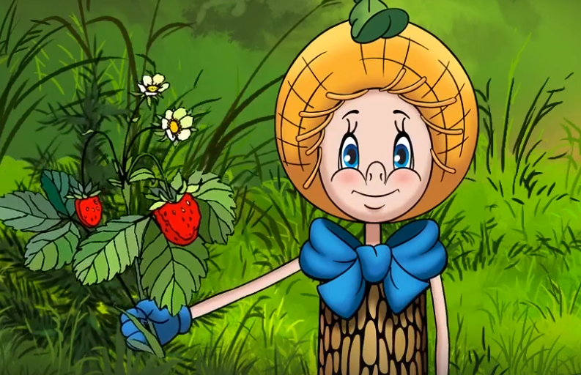
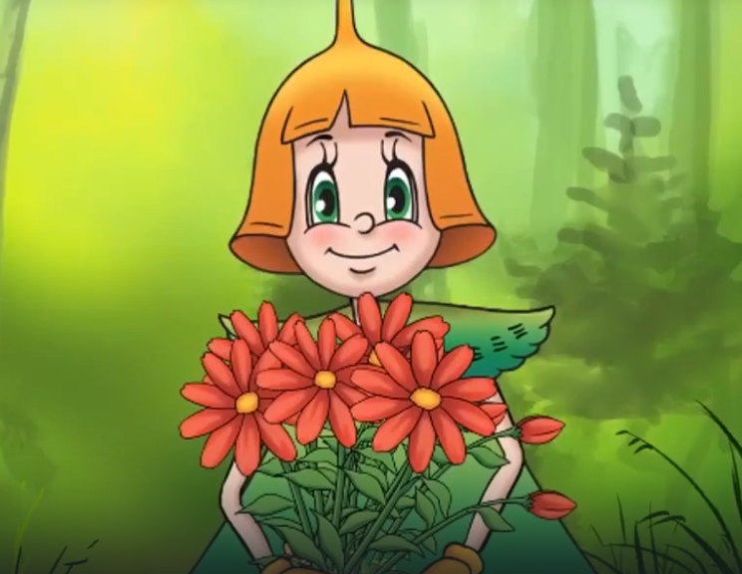
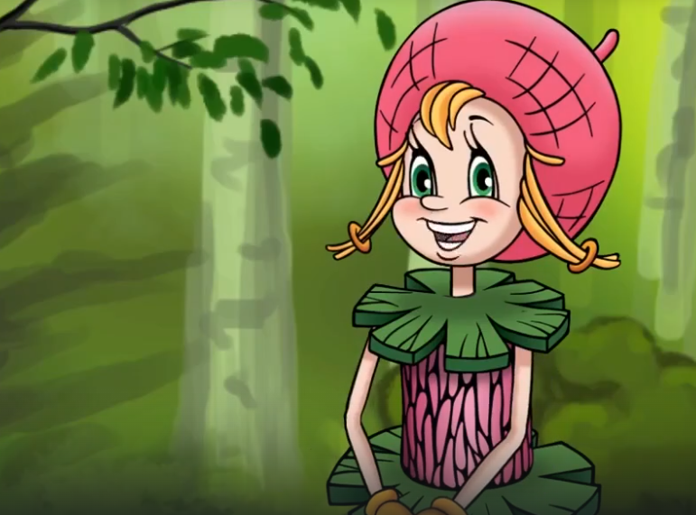
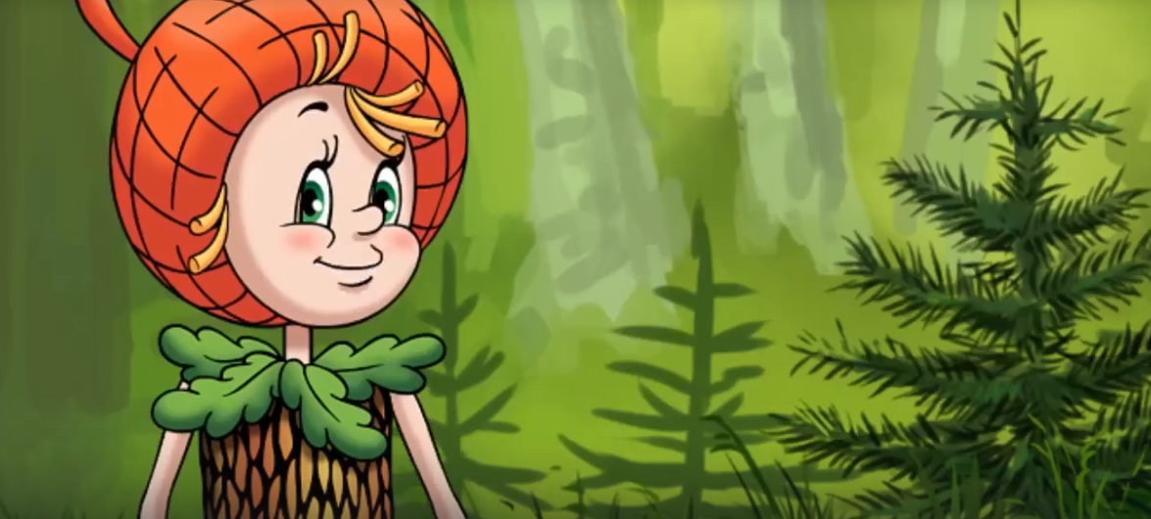
Приходите в лес, посмотрите как там красиво и берегите его!

